Slide 1

Запуск речи
Мила и Тёпа
«Мила и овощи»

Slide 2
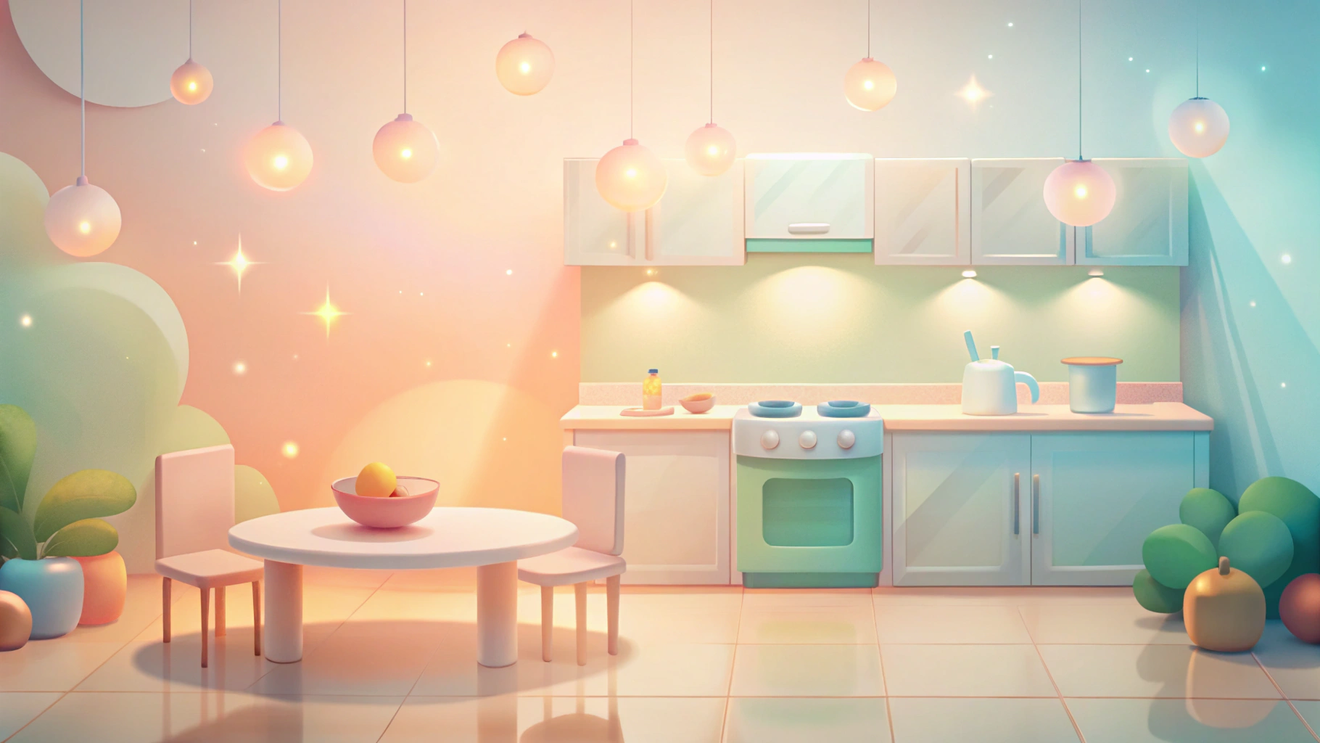
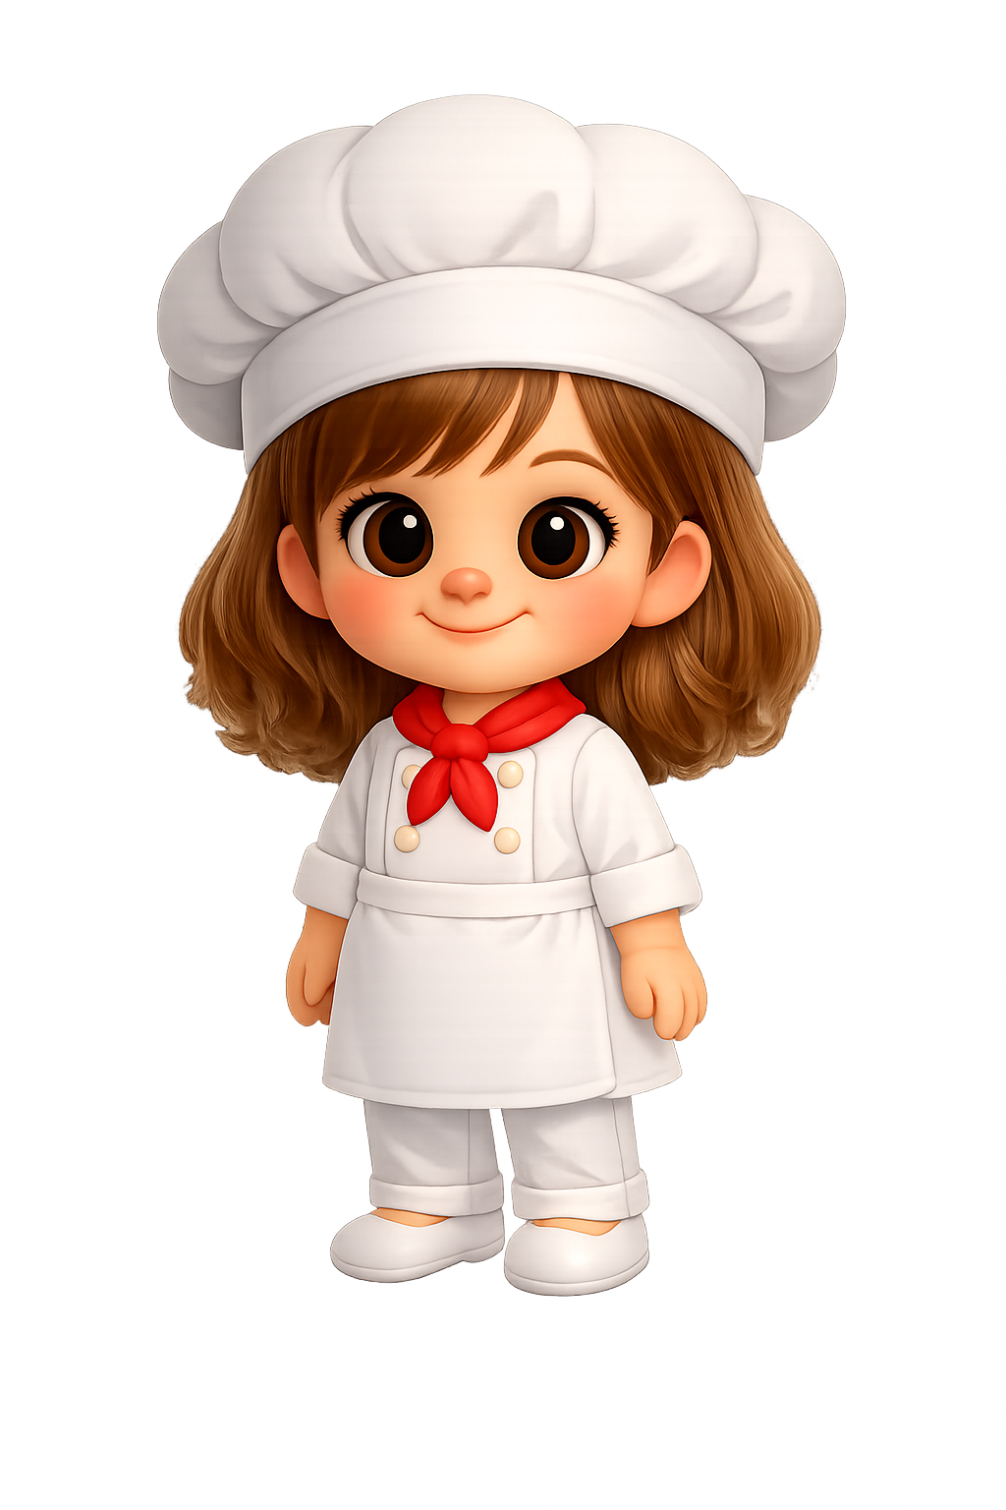
Мила хочет приготовить еду,
но ей нужны овощи.

Slide 3


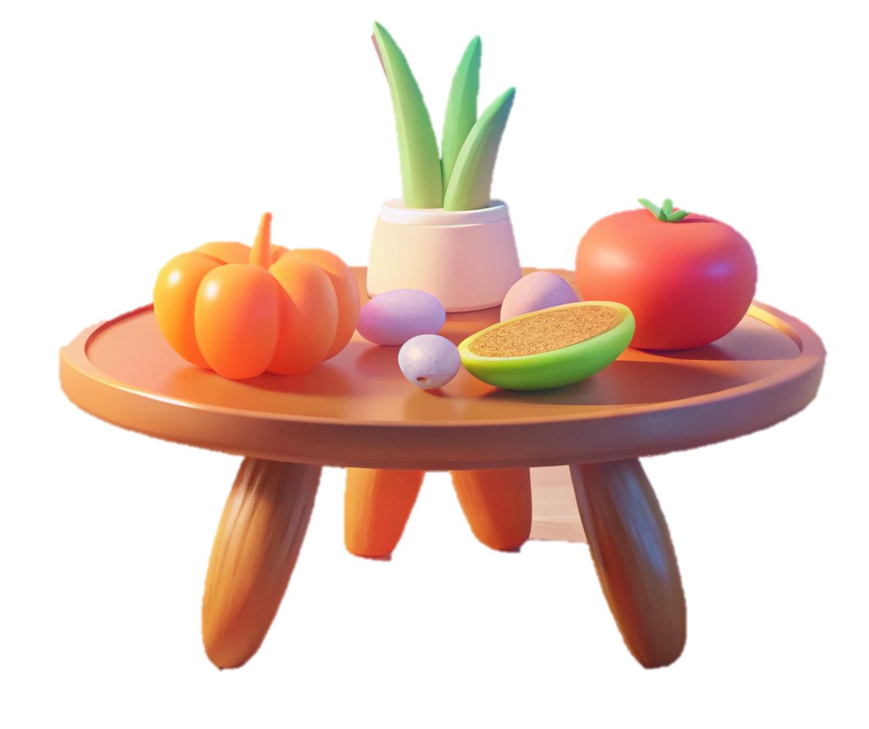
Речь:
-ой
-что?
Привет! Это МИ-ЛА.
Ой, а что это на столе?

Slide 4
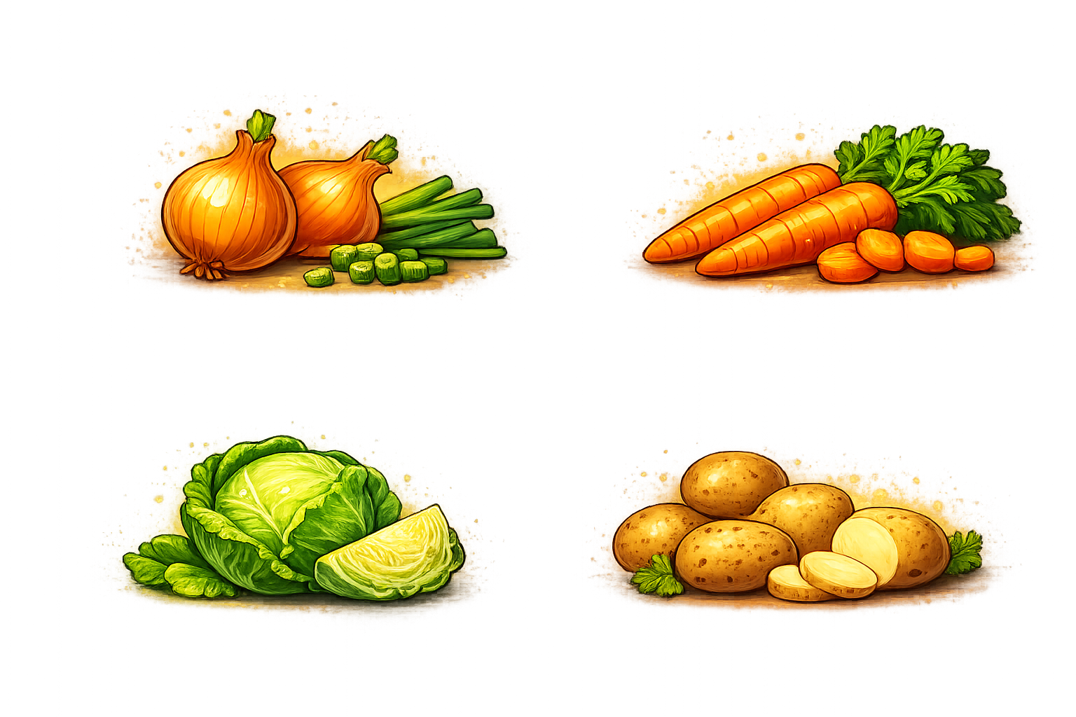
Речь:
Овощи (пассивно)
На
Вот
Доп. задание: пальчиковая игра.
Покажи овощ
ВОТ капуста
Мы капусту рубим, рубим
Мы капусту солим, солим
Мы капусту трём, трём
Мы капусту мнём, мнём.

Slide 5
👉 Задание:
«Покажи овощ»
ВОТ морковь.
ДАЙ мне морковь, скажи НА.

Slide 6
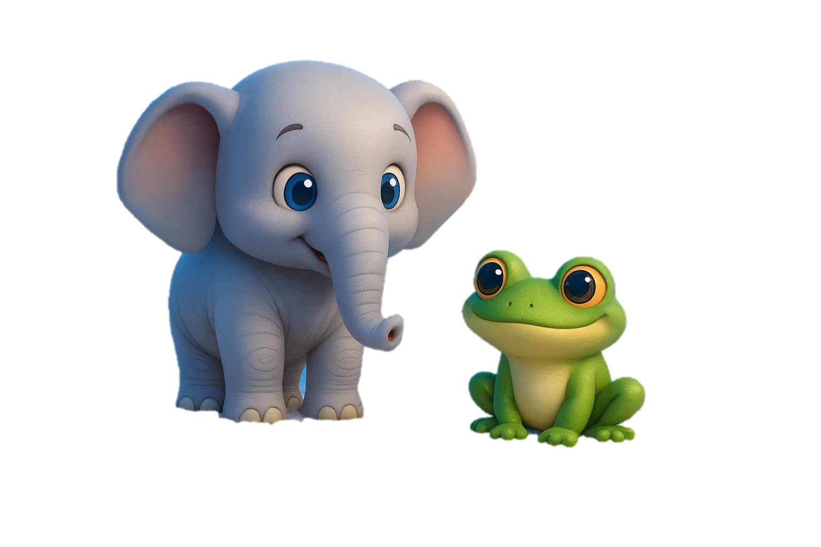
👉 Задание:
Гимнастика «лягушка-хоботок»
Протянуть звук У
ВОТ ЛУК
Давай разомнем губки.

Slide 7
Слово:
ка → ка
ка-то
ВОТ картошка.
КА-КА-КА
КА
КА

Slide 8
ОЙ!
А где морковь?(ВОТ)
ДАЙ мне лук.
Где картошка?

Slide 9
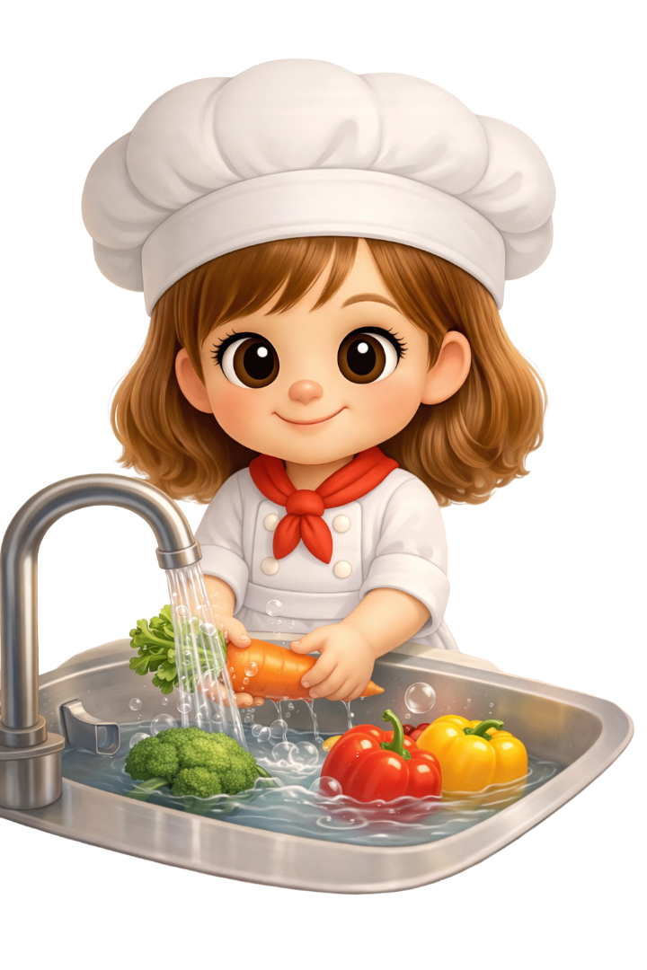

Овощи я МОЮ-МОЮ-МОЮ

Slide 10
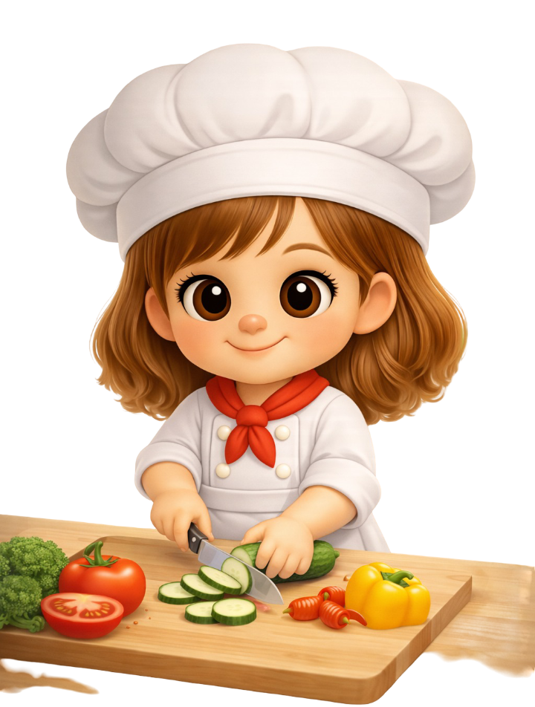
Чик-чик

Slide 11
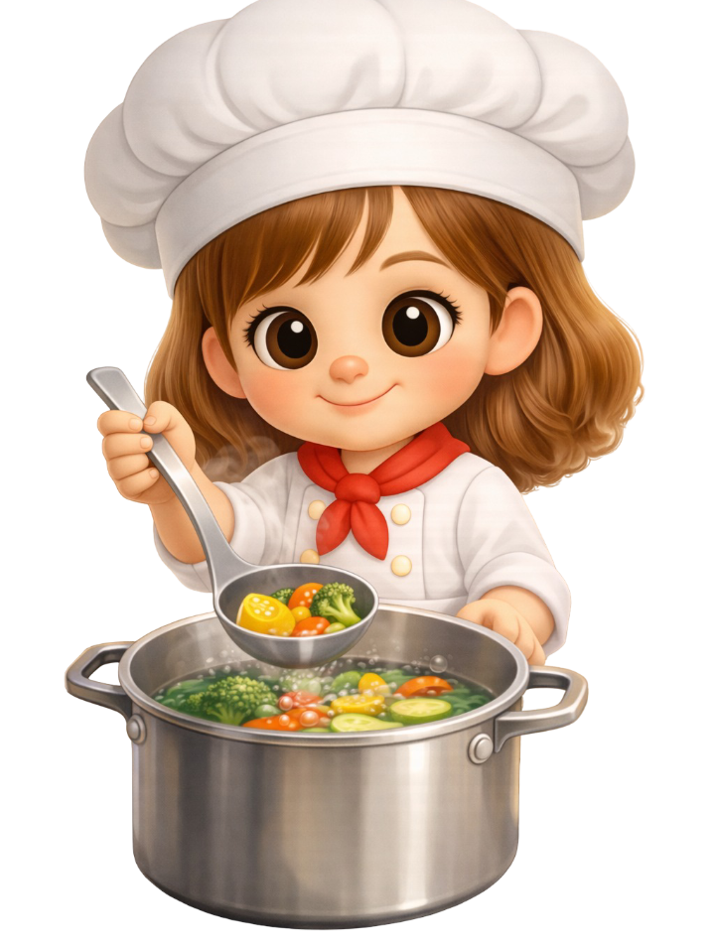
БУЛЬ-БУЛЬ

Slide 12
ПОКА!
До новых встреч!

